Slide 1
Laboratorio Inteligencia Artificial
Beycker Alexis Agredo Nicolás Taborda Hoyos

Slide 2
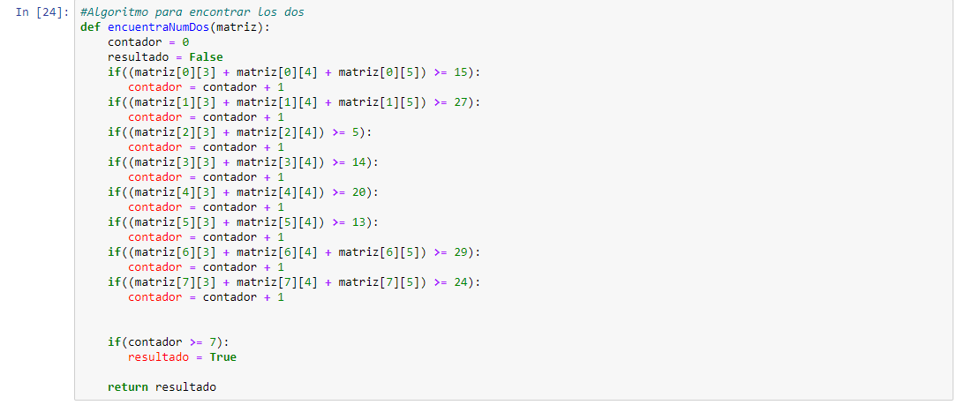
Algoritmo para el numero dos

Slide 3
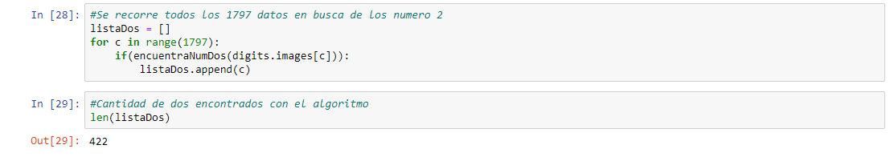
Se recorren los 1797 datos con el algoritmo para reconocer los números 2, y los resultados que da el algoritmo se almacenan en una lista de datos la cual posteriormente nos arrojo que de los 1797 datos, con el algoritmo de reconocimiento, habían 422 números 2.

Slide 4
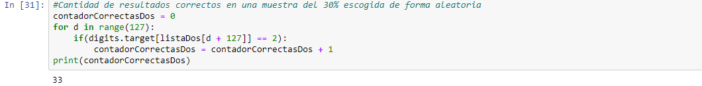
Luego, de los 422 datos recolectados se saca una muestra aleatoria del 30%, que es 127 y a esta muestra se verifican cuantos datos corresponden correctamente a un 2.
De los 127 datos, se encontraron correctamente 33 números 2.

Slide 5
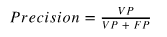
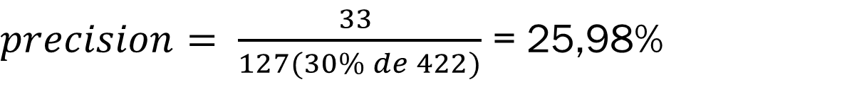
Después, se haya la precisión la cual corresponde al valor encontrado sobre el valor total de los datos (30% de los datos encontrados).
Para el numero 2 tuvimos una precisión del 25,98% ya que:
$precision= \frac{33 }{127(30\% de 422)}$ = 25,98%

Slide 6
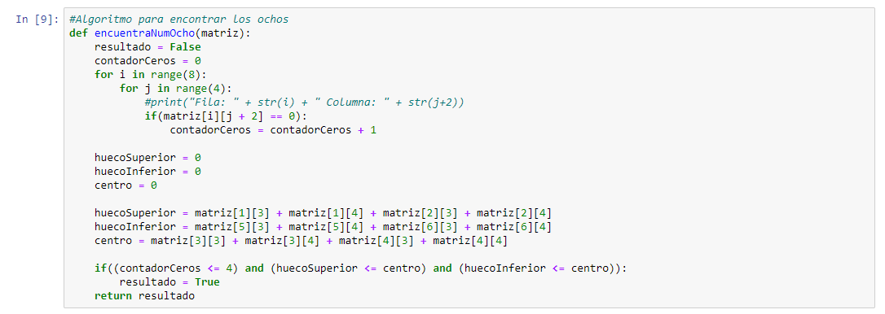
Algoritmo para el numero 8

Slide 7
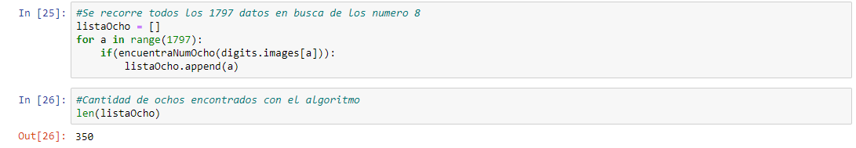
Se recorren los 1797 datos con el algoritmo para reconocer los números 8, y los resultados que da el algoritmo se almacenan en una lista de datos la cual posteriormente nos arrojo que de los 1797 datos, con el algoritmo de reconocimiento, habían 350 números 8.

Slide 8
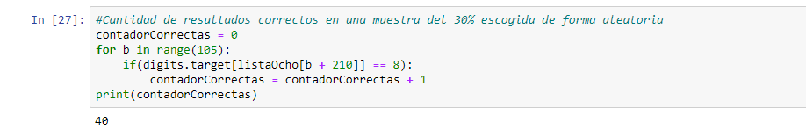
Luego, de los 350 datos recolectados se saca una muestra aleatoria del 30% que es 105 datos, y a esta muestra se verifican cuantos datos corresponden correctamente a un 8.
De los 105 datos, se encontraron correctamente 40 números 8.

Slide 9
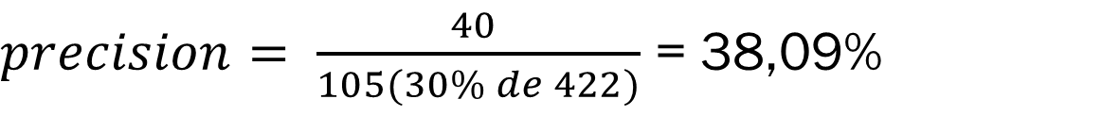
Después, se haya la precisión la cual corresponde al valor encontrado sobre el valor total de los datos (30% de los datos encontrados).
Para el numero 8 tuvimos una precisión del 38,09% ya que:
$precision= \frac{40 }{105(30\% de 422)}$ = 38,09%

